Slide 1
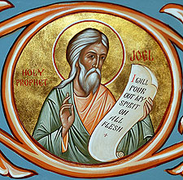
約珥書（三）
耶和華是我的避難所
約珥書3：1-21

Slide 2

【前言】
此章先知預眺遙遠的未來、開始預言最後的大聚集與審判。「到那日」就是大災難的那一段時期，神的選民必歸回本土；神又要招聚萬民，使他們受當得的報應。神的救贖計劃，不但要使祂所揀選的百姓得著恢復，也要使抵擋祂的仇敵受到審判。因此，神在啟示了救恩的真理之後（二18-32），到了第三章馬上就啟示了審判的計劃。

Slide 3
「1 到那日，我使猶大和耶路撒冷被擄之人歸回的時候，2 我要聚集萬民，帶他們下到約沙法谷，在那裡施行審判；因為他們將我的百姓，就是我的產業以色列，分散在列國中，又分取我的地土，3 且為我的百姓拈鬮，將童子換妓女，賣童女買酒喝。4「泰爾、西頓，和非利士四境的人哪，你們與我何干？你們要報復我嗎？若報復我，我必使報應速速歸到你們的頭上。5 你們既然奪取我的金銀，又將我可愛的寶物帶入你們宮殿（或譯：廟中），6 並將猶大人和耶路撒冷人賣給希臘人（原文是雅完人），使他們遠離自己的境界。7 我必激動他們離開你們所賣到之地，又必使報應歸到你們的頭上。8 我必將你們的兒女賣在猶大人的手中，他們必賣給遠方示巴國的人。這是耶和華說的。」

Slide 4
9 當在萬民中宣告說：要預備打仗；激動勇士，使一切戰士上前來。10 要將犁頭打成刀劍，將鐮刀打成戈矛；軟弱的要說：我有勇力。11 四圍的列國啊，你們要速速地來，一同聚集。耶和華啊，求你使你的大能者降臨。12 萬民都當興起，上到約沙法谷；因為我必坐在那裡，審判四圍的列國。13 開鐮吧！因為莊稼熟了；踐踏吧！因為酒醡滿了。酒池盈溢；他們的罪惡甚大。14 許多許多的人在斷定谷，因為耶和華的日子臨近斷定谷。15 日月昏暗，星宿無光。

Slide 5
16 耶和華必從錫安吼叫，從耶路撒冷發聲，天地就震動。耶和華卻要作他百姓的避難所，作以色列人的保障。17 你們就知道我是耶和華─你們的 神，且又住在錫安─我的聖山。那時，耶路撒冷必成為聖；外邦人不再從其中經過。18 到那日，大山要滴甜酒；小山要流奶子；猶大溪河都有水流。必有泉源從耶和華的殿中流出來，滋潤什亭谷。19 埃及必然荒涼，以東變為悽涼的曠野，都因向猶大人所行的強暴，又因在本地流無辜人的血。20 但猶大必存到永遠；耶路撒冷必存到萬代。21 我未曾報復（或譯：洗除；下同）流血的罪，現在我要報復，因為耶和華住在錫安。

Slide 6

一、神將要審判與神子民為敵的列國(1~8節)
「到那日」就是大災難的那一段時期，神的選民必歸回本土，同時神又要招聚萬民，使他們受當得的報應。這裡所說的歸回是指大災難前後的事（太廿五31-32）。外邦人的罪行（3：2-6），既是仇敵對百姓的逼迫，也是神對百姓的管教。雖然神使用外邦人來管教自己的百姓，但管教之後，神絕不會放過外邦人的罪；正如蝗蟲被神作為管教的器皿，但最終還是被神消滅（二20）。神也照樣要追討被用來管教以色列的亞述（賽十5-19）和巴比倫（哈二6-19）。神表示祂在猶太民族身上有主權，那是祂的百姓、祂的產業，所以一切對他們的損毀就是對神主權的藐視與挑戰。

Slide 7
二、在耶和華的日子聚集萬民於斷定谷施行審判(9~17節)
先知似乎用挑戰或譏諷的口氣宣告，一切敵擋神的人，儘管準備和神爭戰吧，他們至終都不能逃避神的審判。按照亞十四2~5和啟十九11~16，可知在災期之末，基督將帶著眾聖徒一同降臨，與地上敵基督的眾仇敵爭戰，並且得勝，然後有地上列國的審判。這裡所說：「……因我必坐在那裡審判列國」（三12），與太廿五31~32所記是相同的事。「耶和華卻要作祂百姓的避難所，作以色列人的保障。」這是何等重要安慰的應許。

Slide 8
三、列國被懲罰，猶大必要永存(18~21節)
神要住在錫安，本段所描寫的與千年國的景象頗為相似（亞十四9~11，16~21；賽十一6~10，六十五17~25）。在千年國時，
耶路撒冷將成為萬國的中心。全章所記的事與基督降臨，結束災難，審判列國，與千禧年開始的層次完全相合。所以本章所論的都是有關「那日」要應驗的預言。

Slide 9
問答題（一）：神為什麼要聚集萬民，將他們帶到約沙法谷？神為何要審判他們？神如何審判他們？
問答題（二）：耶和華的日子臨到約沙法谷，將會有什麼事發生？
問答題（三）：18-21節「到那日」是指什麼時候？以色列地將有什麼情景發生？

Slide 10
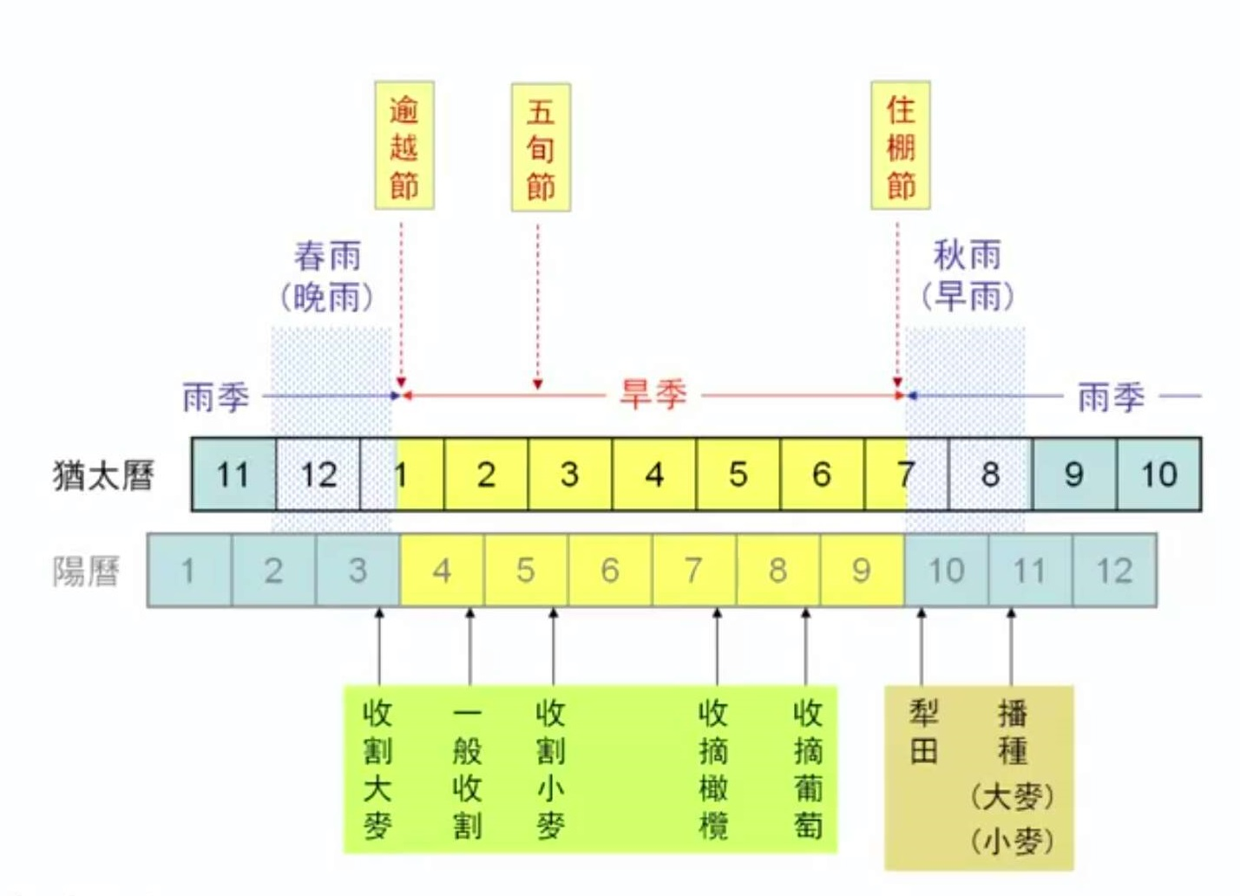
以色列的節期與農耕時節

Slide 11
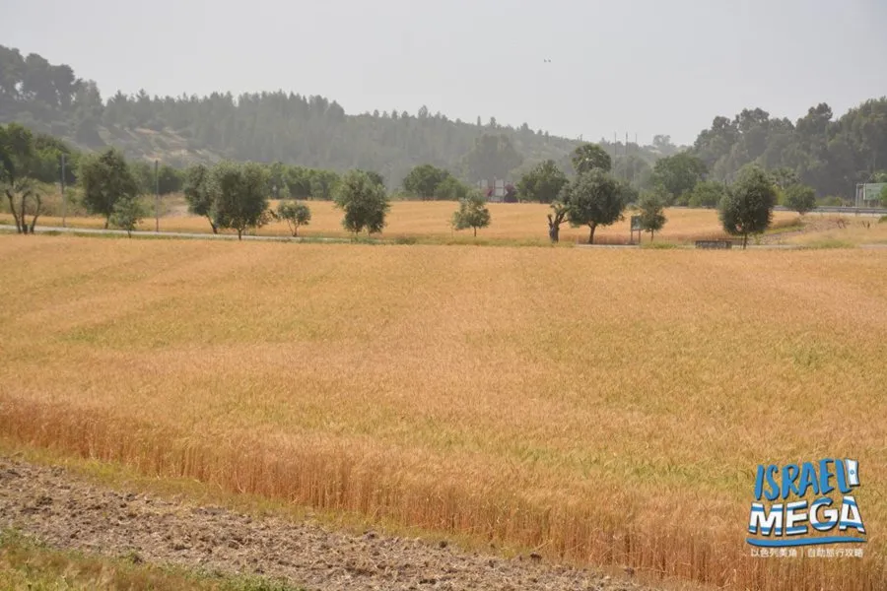
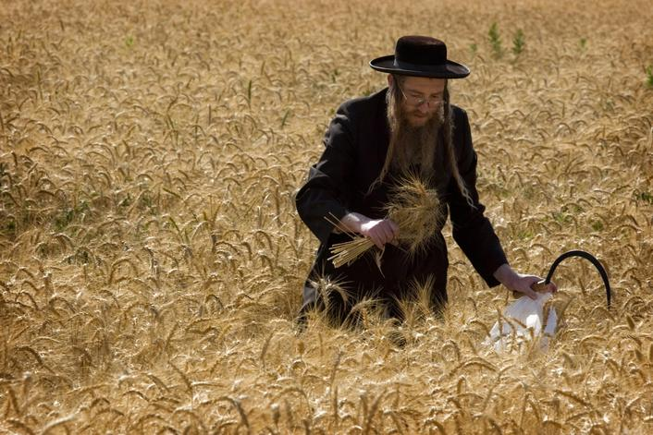
七七節、五旬節、收割節是耶和華神指定要上耶路撒冷的三大重要節日之一。希伯來文的「Shavuot」就是週的複數，因為這個節日就是訂在初熟節過後的七個七天之後，也是收割小麥的日子。這天紀念百姓要進入流「奶」與蜜之地。

Slide 12
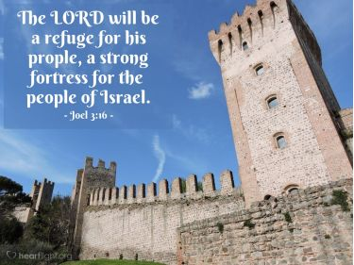
【生活應用】
1.有無盼望千禧年來到的光景？這是否會讓我們輕看現今的勞苦愁煩、困頓缺乏、冤枉委屈等呢？
2.這章讓我們看見將來猶太人都要仰望彌賽亞，全家得救；因此我們是否要為以色列回歸真神禱告並向他們傳福音？

Slide 13
【結論】
「耶和華的日子」（1、14、18節）最重要的結果，不是神在「約沙法谷」審判仇敵，也不是百姓在「什亭谷」得享滋潤，而是神永遠地「住在錫安」，與自己的百姓同在。這是貫穿整本聖經的偉大主題：耶路撒冷將要被命名為「耶和華的所在」（結四十八35）,主耶穌將「道成了肉身，住在我們中間（約一14）；而到了新天新地，「神的帳幕在人間。祂要與人同住，他們要作祂的子民。神要親自與他們同在，作他們的神」（啟二十一3）。以色列人一直忙於對抗外來的侵略，疲於奔命卻徒勞無功，弄到最後是悲慘被擄的命運，神卻提醒他們：最重要的不是靠外面的努力，想要扳回一城，能夠歸回故土，應是裡面先歸回 ─ ─心回轉歸向主；當他們的心回轉時，神也應許他們會使他們歸回耶路撒冷！

Slide 14
先知用地上的豐足來表示更重要的祝福是永恆的，因為「猶大必存到永遠；耶路撒冷必存到萬代」（3：20），將我們的盼望從現今帶進永恆。
今天當我們的環境 (工作、家庭、婚姻、親子、經濟、健康……) 遇見艱難險阻時，我們也會用許多自己的方法找資源、找解答、找出路，然而神也提醒我們「心」先歸回，歸向神！在祂自然有出路，祂會帶領我們一步一步走出困境，我們會經驗到一切都是神所做的，祂必在我們生命中掌權到永遠。哈利路亞，感謝神！
！

Slide 15
【約珥書中 ”耶和華的日子”】
一、是出於神啟示並值得人重視的日子(一1~3)
二、是神降天災的日子(一4~12)
三、是神百姓向神哀求並求告的日子(一13~20；二12~17)
四、是列國大軍侵犯並肆虐的日子(二1~11)
五、是神趕逐並消滅列國大軍的日子(二18~20)
六、是神百姓得神安慰並補償的日子(二21~27)
七、是神澆灌聖靈並在天上地下顯出奇事的日子(二28~31)
八、是神復興以色列國與民的日子(二32~三1，17~20)
九、是神報復列國萬民的日子(三2~8，21)
十、是神聚集列國大軍在約沙法谷並一舉殲滅他們的日子(三9~16)

Slide 16
【耶和華的日子有四個不同的時期】
一、以色列南北兩國亡國前後的一段時期(一4~二11)
1. 神降天災人禍給以色列民 (一4~12；二1~11)
2. 目的為要懲罰以色列民並促使他們悔改求告神 (一1~3，13~20)
二、從以色列被擄餘民回歸到以色列復國時期(二12~32)
1. 由於以色列被擄回歸的餘民悔改哀求神 (二12~17)
2. 神為祂自己的地發熱心趕逐北方敵軍並賜以色列民餘福 (二18~27)
3. 新約時代澆灌聖靈給聖民並顯奇事 (二28~32)

Slide 17
【耶和華的日子有四個不同的時期】
三、從以色列復國到末期(三1~16)
1. 神要對列國萬民施行審判，使他們受到報應 (三1~8)
2. 神要在約沙法谷殲滅列國大軍和勇士 (三9~16)
四、建立彌賽亞國時期(三17~21)
1. 神要在錫安作王並祝福以色列民 (三17~18，20~21)
2. 神要報復外邦人 (三17，19，21)

Slide 18
1 耶和華的日子臨近，你的財物必被搶掠，在你中間分散。2 因為我必聚集萬國與耶路撒冷爭戰，城必被攻取，房屋被搶奪，婦女被玷污，城中的民一半被擄去；剩下的民仍在城中，不致剪除。3 那時，耶和華必出去與那些國爭戰，好像從前爭戰一樣。4 那日，他的腳必站在耶路撒冷前面朝東的橄欖山上。這山必從中間分裂，自東至西成為極大的谷。山的一半向北挪移，一半向南挪移。5 你們要從我山的谷中逃跑，因為山谷必延到亞薩。你們逃跑，必如猶大王烏西雅年間的人逃避大地震一樣。耶和華─我的 神必降臨，有一切聖者同來。6 那日，必沒有光，三光必退縮。7 那日，必是耶和華所知道的，不是白晝，也不是黑夜，到了晚上才有光明。8 那日，必有活水從耶路撒冷出來，一半往東海流，一半往西海流；冬夏都是如此。（亞14：1-8）

Slide 19
9 耶和華必作全地的王。那日耶和華必為獨一無二的，他的名也是獨一無二的。 10 全地，從迦巴直到耶路撒冷南方的臨門，要變為亞拉巴。耶路撒冷必仍居高位，就是從便雅憫門到第一門之處，又到角門，並從哈楠業樓，直到王的酒醡。 11 人必住在其中，不再有咒詛。耶路撒冷人必安然居住 12 耶和華用災殃攻擊那與耶路撒冷爭戰的列國人，必是這樣：他們兩腳站立的時候，肉必消沒，眼在眶中乾癟，舌在口中潰爛。 13 那日，耶和華必使他們大大擾亂。他們各人彼此揪住，舉手攻擊。 14 猶大也必在耶路撒冷爭戰。
（亞14：9-14）

